Slide 1
Lasy w mojej okolicy
Nadleśnictwo Piaski

Slide 2
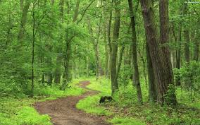
Lasy Nadleśnictwa położone są w odległości od 40 do 100 km na południe od Poznania, na terenie sześciu powiatów (Śrem, Gostyń, Rawicz, Kościan, Krotoszyn i Jarocin) oraz osiemnastu gmin wielkopolskich. Powierzchnia nadleśnictwa wynosi 19 861 ha (w tym powierzchnia leśna 19 081 ha).
Położenie

Slide 3
Nadleśnictwo utworzone zostało na początku 1945 roku. Pierwsza siedziba mieściła się w Pogorzeli, a od 1950 roku we wsi Strzelce Wielkie. Po kilku latach siedziba została przeniesiona do wsi Piaski, ale nazwa „Nadleśnictwo Strzelce Wielkie" przetrwała do 1966 roku. W 1972 roku do Nadleśnictwa Piaski przyłączono Nadleśnictwo Książ, a w 1979r Nadleśnictwo Rawicz.

Slide 4
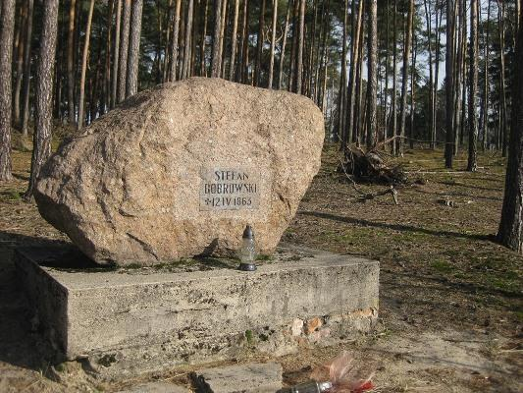
Na terenie Nadleśnictwa znajduje się kilka miejsc ściśle związanych z historią regionu i Polski. Na terenie Leśnictwa Stawiszyn zachowało się wczesnośredniowieczne grodzisko, obok którego odnaleziono osadę z epoki neolitu. W uroczysku Dębno, w okolicach Rawicza, znajduje się obelisk upamiętniający miejsce śmierci w 1863 roku Stefana Bobrowskiego - jednego z przywódców Powstania Styczniowego.

Slide 5
Walory przyrodnicze
Walory przyrodnicze obszaru Nadleśnictwa wynikają z dominujących funkcji lasów w systemie ochrony przyrody i kształtowania środowiska naturalnego w lasach Państwowych i są realizowane w Nadleśnictwie Piaski poprzez: - ustawowe formy ochrony przyrody, - lasy ochronne, - lasy gospodarcze. Na gruntach Nadleśnictwa Piaski reprezentowane są następujące formy ochrony przyrody: - rezerwaty przyrody (4 obiekty), - obszar chronionego krajobrazu, - obszary NATURA 2000 (2), - pomniki przyrody ożywionej (32)
, - zespół przyrodniczo-krajobrazowy ,,Łęgi Mechlińskie" - pomniki przyrody nieożywionej (6), - gatunki roślin, grzybów i zwierząt podlegających ochronie gatunkowej.

Slide 6
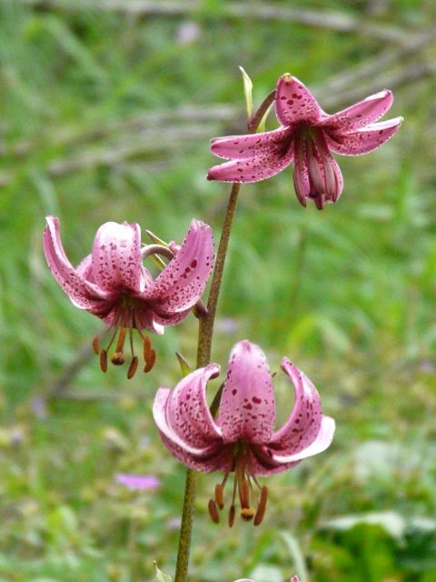
Gatunki chronione
Na terenie Nadleśnictwa Piaski stwierdzono występowanie: 14 gatunków roślin objętych ochroną ścisłą: — cis pospolity – Taxus baccata — jarząb brekinia – Sorbus torminalis — kruszczyk szerokolistny – Epipactis helleborine — lilia złotogłów – Lilium martagon — listera jajowata – Listera ovata — mieczyk dachówkowaty – Gladiolus imbricatus — paprotka zwyczajna – Polypodium vulgare — podrzeń żebrowiec – Blechnum spicant — przylaszczka pospolita – Hepatica nobilis — skrzyp olbrzymi – Equisetum telmateia — tajęża jednostronna – Goodyera repens — wawrzynek wilczełyko – Daphne mezereum — wiciokrzew pomorski – Lonicera periclymenum — zawilec wielkokwiatowy – Anemone sylvestris

Slide 7
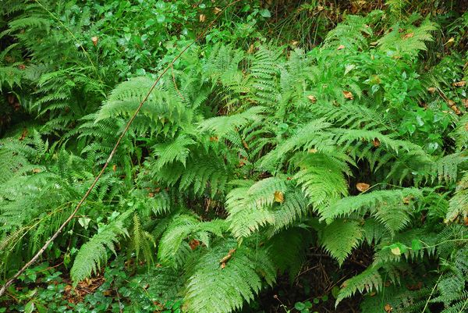
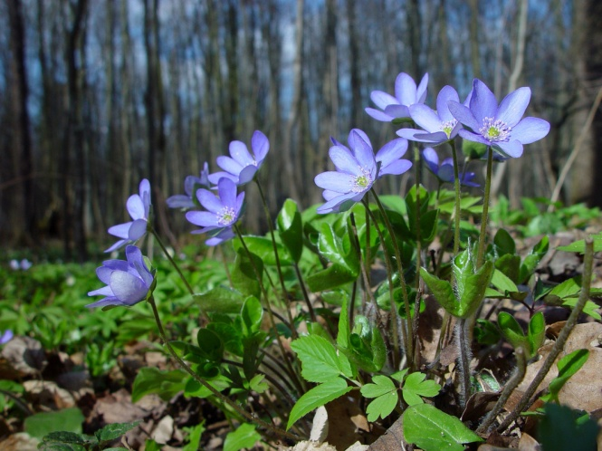
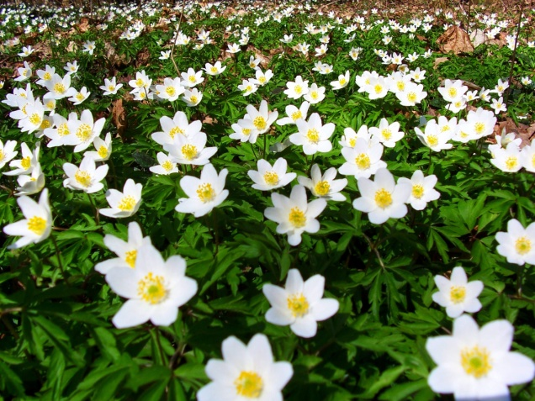
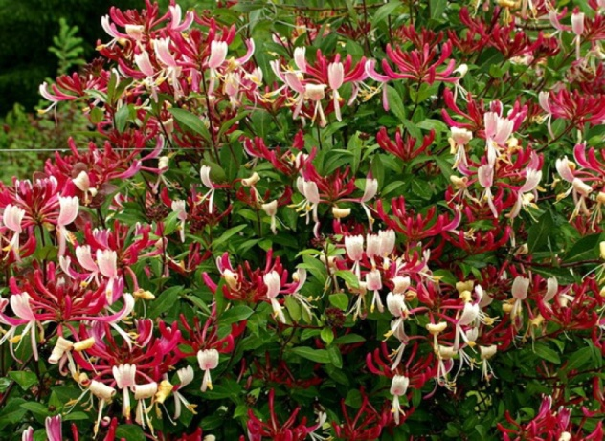
Lilia Złotogłów: Paprotka Zwyczajna: Przylaszczka Pospolita: Zawilec Wielokwiatowy: Wicikrzew pomorski:

Slide 8
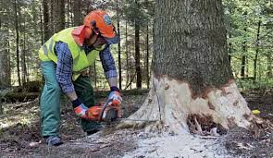
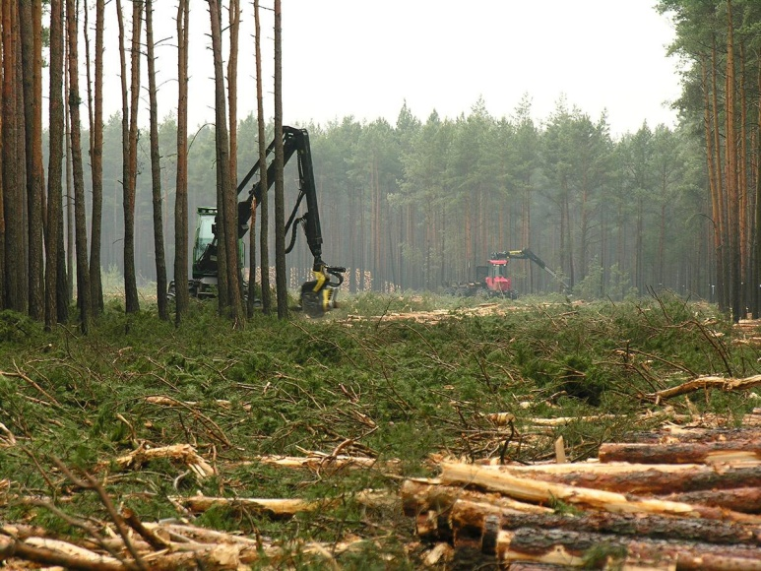
Nadleśnictwo Piaski prowadzi sprzedaż drewna 19 gatunków drzew liściastych i iglastych, sadzonek 14 gatunków drzew i krzewów a także sezonowo choinek i stroiszu.

Slide 9
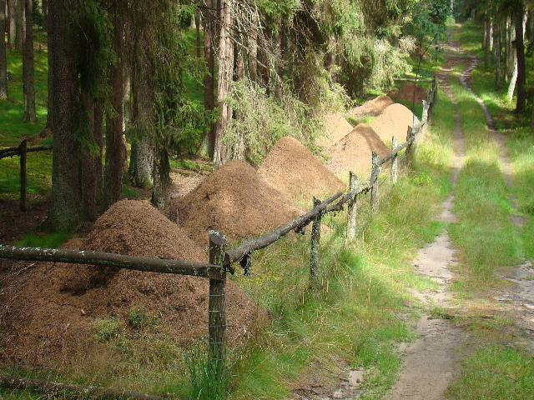
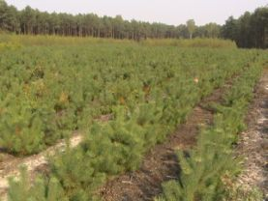
Na terenie nadleśnictwa prowadzi się systematyczne odnowienia(zręby, holizny i płazowizny), zalesienia gruntów nieleśnych i nieużytków, podsadzenia produkcyjne, dolesienia luk i przerzedzeń, wprowadza podszyty pielęgnuje glebę i młodniki, melioruje.

Slide 10
Źródła: www.piaski.poznan.lasy.gov.pl/ http://srodowisko-przyjazne-tobie.bloog.pl www.szczytno.olsztyn.lasy.gov.pl Autorzy: Hubert Genderka Piotr Głaz Tomasz Wojciechowski Nazwa szkoły: Zespół Szkół im. Ks. Abp. Antoniego Baraniaka w Mchach Klasa: VI Kategoria: szkoła podstawowa
xxxxxxxxxxxxxxxxxxxxxxx

